Slide 1

X5 FastMig
Mimořádná produktivita obloukového svařování

Slide 2
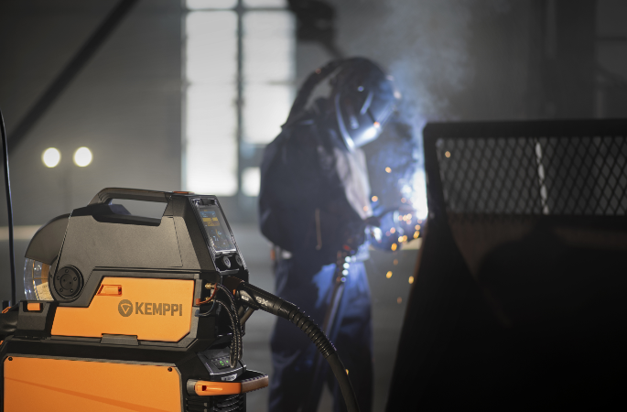

Slide 3
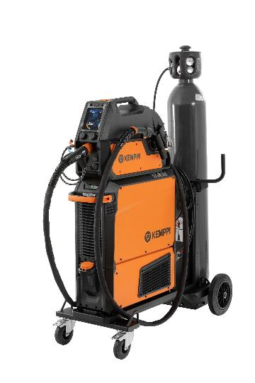
X5 FastMig – Nová generace svařování
Průmyslový víceprocesní svařovací systém vyvinutý ve spolupráci s profesionálními svářeči.
 | X5 FASTMIG MANUAL | X5 FASTMIG SYNERGIC
Podavač | X5 Podavač 300 Manual | X5 Podavač 300 Auto
Zdroj | X5 Zdroj 400 | X5 Zdroj 400
 | X5 Zdroj 500 | X5 Zdroj 400 WP*
 |  | X5 Zdroj 500
 |  | X5 Zdroj 500 WP*
Svařovací procesy | MIG | 1-MIG
 | MMA | TIG
 | Drážkování | MIG
 |  | MMA
 |  | Drážkování
 |  | Wise procesy**

Slide 4



Mimořádná produktivita obloukového svařování
X5 FastMig je univerzální svařovací zařízení pro obloukové svařování postavené na energeticky účinné invertorové technologii. Vyrobeno tak, aby vydrželo, vyvinuto ve Finsku.
Rychlejší svařování, lepší kvalita
  Spolehlivé zapalování Touch Sense
Snadný provoz
  Přehledný grafický ovládací panel, snadný na ovládání
  Podavač drátu s horním plněním zajišťuje ergonomii a bezpečnost
Variabilní nastavení zařízení
  Modulární nastavení a široká nabídka příslušenství

Slide 5
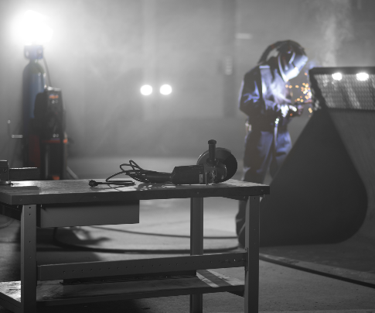

Klíčové vlastnosti
RYCHLEJŠÍ SVAŘOVÁNÍ, LEPŠÍ KVALITA
Překonejte výzvy svařování oceli a ušetřete čas a peníze při následném zpracování. Stabilní kontrola oblouku a přesné zapalování vytvářejí kvalitní svary s menším rozstřikem, rychleji než dříve.

Slide 6
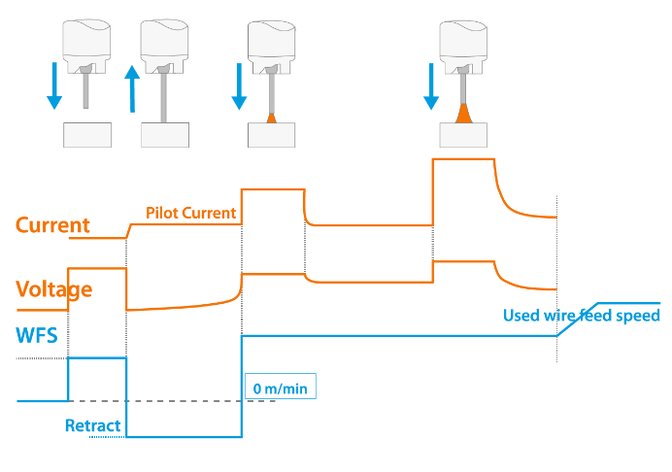
Optimalizovaná kontrola oblouku
Nejnovější technologie zapalování, Touch Sense Ignition (TSI), minimalizuje rozstřik a snižuje potřebu následných víceprací.
Touch Sense Ignition umožňuje řízený start svařování bez zkratu. Zapalování je dále optimalizováno přídavnými parametry specifickými pro svařovací program.
Řízení oblouku lze dále optimalizovat volitelnými svařovacími programy a speciálními postupy Wise.
Notes:
Adjustments are implemented quickly in real time, as the arc control recognizes the actual wire feed speed more accurately

Slide 7
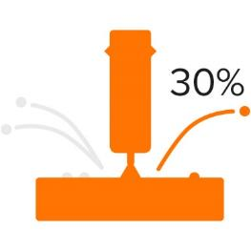
Méně rozstřiku při svařování díky WiseSteel
WiseSteel řeší výzvy snížení rozstřiku pomocí globulárního oblouku, tj. střídáním zkratového a sprchového přenosu kovu.
Rapidně snižuje rozstřik při svařování oceli
Zkratový přenos kovu zlepšuje stabilitu oblouku a poskytuje lepší možnosti svařování oceli v poloze
Mikropulzování v oblasti sprchového přenosu kovu výrazně zvyšuje postupovou rychlost a produkuje ,,šupinovou“ kresbu svaru

Slide 8
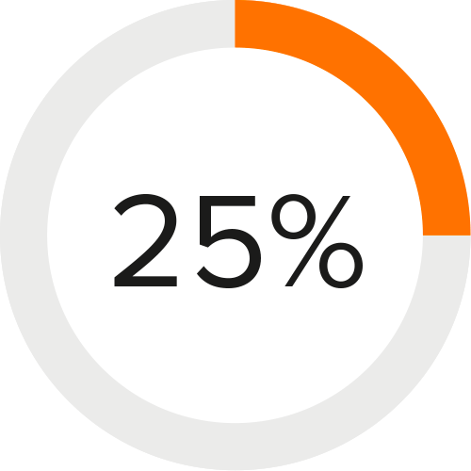
Rychlejší svařování s WiseFusion
WiseFusion vytváří velmi úzký a energeticky koncentrovaný oblouk, který umožňuje výrazné zvýšení rychlost svařování až o 30% bez rizika neprovaření.
Usnadňuje řízení svarové lázně při svařování v polohách
Adaptivní regulace délky oblouku eliminuje potřebu neustálého nastavování parametrů

Slide 9
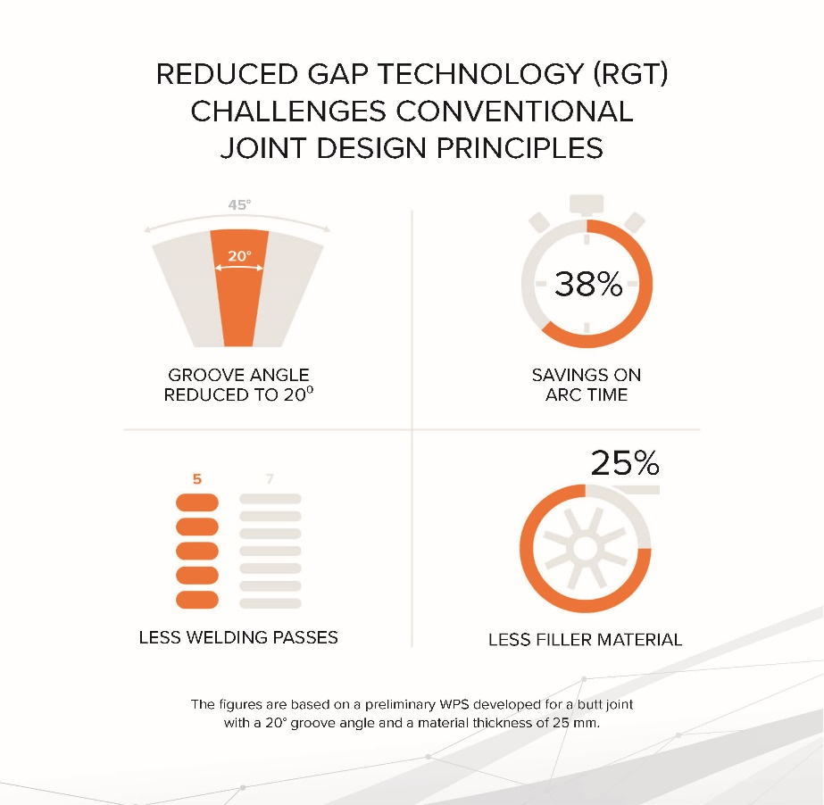
Inteligentní svařování v úzkých prostorách
Řešení Kemppi, Reduced Gap Technology (RGT), umožňuje spolehlivé a efektivní svařování v úzkých mezerách.
Bez potřeby speciálního vybavení nebo příslušenství pro tloušťky materiálu až 30 mm.
Významně zvýší efektivitu a produktivitu svařování těžkých kovových konstrukcí.
Snadnější ovládání díky WisePenetration+. Svářeč má k dispozici pouze jedno jemné doladění.
*Reduced Gap Technology je dostupné s funkcí WisePenetration+

Slide 10

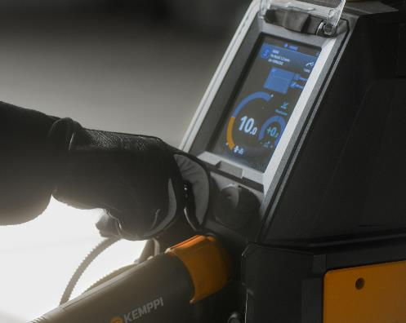
Klíčové vlastnosti
BEZPEČNÝ PROVOZ
Grafický 5,7 ”TFT displej zvítězí u zkušených profesionálů i u nových talentů. Automatické optimální nastavení parametrů svařování na základě volby rychlosti posuvu drátu je rychlé a snadné.

Slide 11
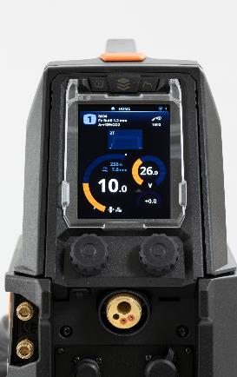
Snadné k naučení
Možnosti panelu zohledňují různé potřeby a preference svářečů. Provozní základy si rychle osvojíte do 10 minut.
Grafický 5,7“ TFT panel odolný proti nárazu.
Snadno ovladatelné robustní ovládací knoflíky.
Parametry svařování se nastavují automaticky pouze úpravou rychlosti posuvu drátu.
Paměťové kanály pro přizpůsobení a uložení osobních nastavení.
Vylepšený výpočet tepelného příkonu s údaji o svaru.
Notes:
*In addition to automatic parameter adjustment, a manual panel with traditional two-knob operation is available with limited welding processes and functions.

Slide 12
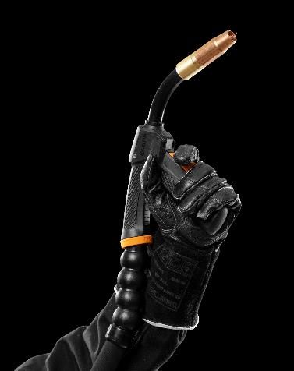
Výborná ergonomie svařování
Svařovací hořáky Flexlite GX disponují flexibilním svazkem a ,,kuličkovým“ kloubem, což snižuje zažížení na zápěstí svářeče
Inovativní úchop zvyšuje pohodlí při svařování. Efektivní chlazení prodlužuje životnost spotřebního materiálu- ROI!
Dálkové ovládání na hořáku GXR10 umožňuje nastavení parametrů přímo z hořáku.

Slide 13
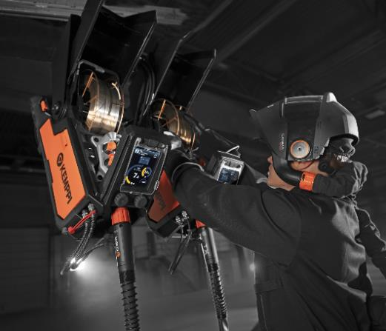
Snadná výměna cívek drátu
Ergonomicky navržený podavač drátu s horním usazováním cívek šetří místo a zvyšuje bezpečnost práce při výměně cívek drátu.
Lze jej také zavěsit a nastavit do několika různých úhlů pro snadný přístup, a to i v duálním nastavení.
Vnitřní struktury rukojeti jsou navrženy, aby udržely dočasné zavěšení při jeřábových přesunech.
Kinetická cívková brzda stabilizuje pohyb drátu..
Dostupné verze: 300 Manual a 300 Auto.

Slide 14
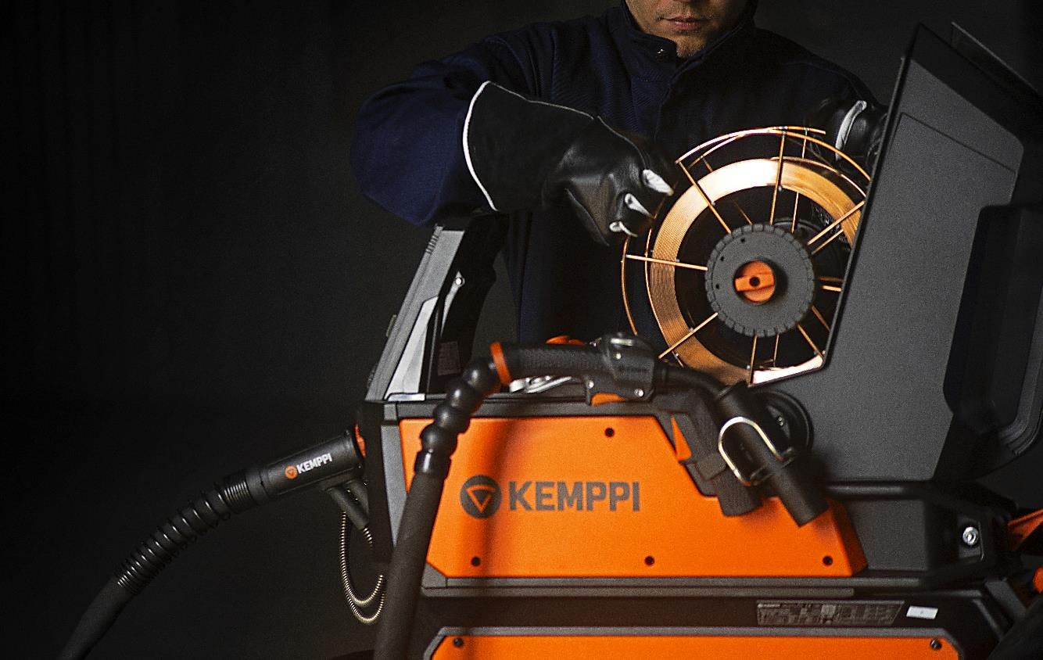

Slide 15

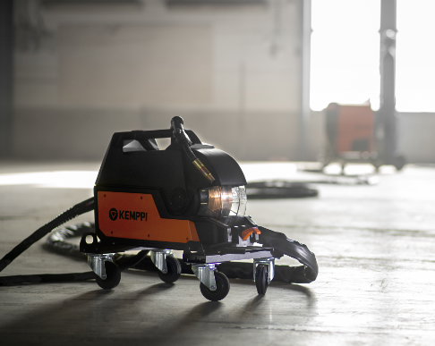
Klíčové vlastnosti
VARIABILNÍ NASTAVENÍ ZAŘÍZENÍ
X5 FastMig se bezproblémově přizpůsobuje různým svařovacím aplikacím a pracovním prostředím. Široká nabídka příslušenství zlepšuje kvalitu a ergonomii svařování a zefektivňuje výrobní procesy.

Slide 16
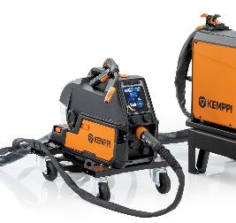
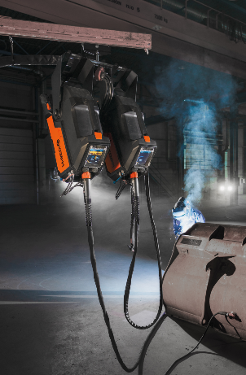
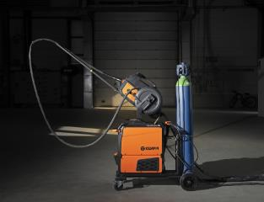
Modulární flexibilita - Perfektní pro každou produkci
Modulární systém s vynikajícím příslušenstvím poskytuje optimální řešení pro každý typ svařovací výroby a zvyšuje tak dobu hoření oblouku.
Široká nabídka příslušenství X5 FastMig zahrnuje různé druhy přepravních jednotek, dálková ovládání a propojovací kabely různých délek.
Čtyřkolový vozík je vybaven mechanismem, který umožňuje bezpečné nakládání plynové láhve na úrovni podlahy bez dalšího zvedání.
.

Slide 17
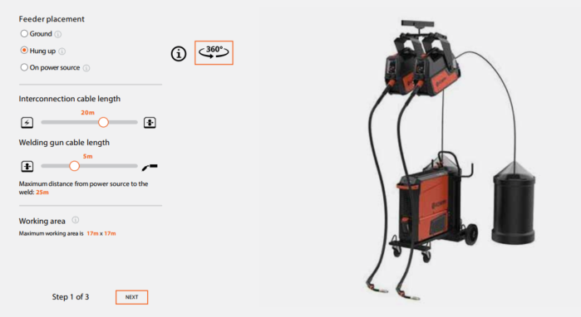
Vyberte si přesně to, co potřebujete
Zkuste si náš X5 FastMig Selector a sestavte nastavení zařízení, které nejlépe vyhovuje vašim potřebám
Notes:
Lisätään linkki kun se on saatavilla

Slide 18
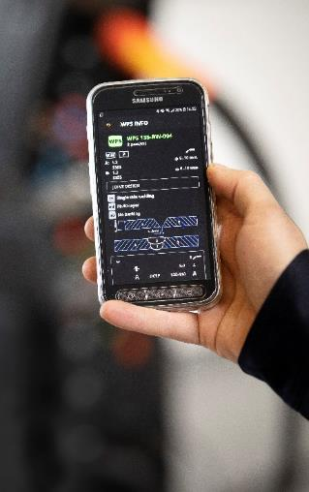
WeldEye – Porozumění tvoří hodnotu
X5 FastMig lze snadno připojit ke cloudové službě pro správu svařování WeldEye, která vám pomůže rychleji a snadněji zvládnout každodenní úkoly v oblasti kvality svařování a výroby
  Automatické procesy pro kontrolu kvality
  Analýza výroby
  Projektový management svařování
  100% možnost sledování každého vyrobeného svaru.

Slide 19

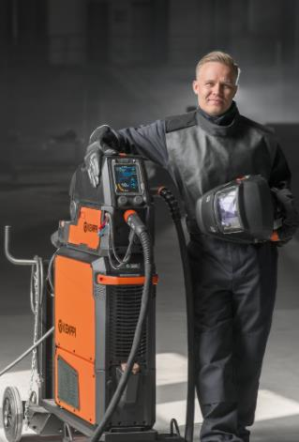

Všestranné zařízení
ENERGETICKÝ ÚSPORNÉ CHLAZENÍ
Dynamické chlazení plynem a vodou zajišťuje optimální regulaci teploty a energetickou účinnost. V závislosti na úrovni a délce svařovacího výkonu regulují ventilátory proudění vzduchu a dobu chodu motoru chladiče mezi 15 sekundami a 4 minutami, což snižuje spotřebu elektrické energie a lokalizovanou hladinu hluku.
POSTAVEN PRO VÝDRŽ
Svařovací systém je chráněn robustním plastovým pláštěm vstřikovaným do formy, a nárazovými můstky, které maximálně absorbují případné nárazy z okolí. Grafický displej podavače drátu je odolný proti nárazu a vydrží náročné podmínky.

Slide 20
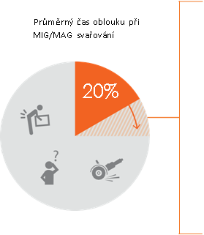


Mimořádná produktivita obloukového svařování
ZVÝŠENÍ ČASU HOŘENÍ OBLOUKU S X5 FASTMIG
Vylepšením ergonomie
Zvýšením kvality svařování
Zlepšení uživatelské přívětivossti

Slide 21
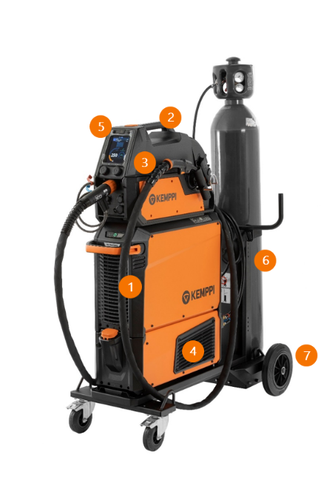

Systém v kostce
X5 Zdroj
X5 Podavač
Flexlite GX MIG hořák – vodou/plynem chlazený
X5 chlazení
Ovládací panel
Propojovací kabel vodou/plynem chlazený
X5 transportní vozík vč. prostoru pro plynovou lahev
Svařovací softwary Wise
WeldEye* s DCM
* Pro užívání WPS je potřeba, aby měl zákazník aktivovanou licenci WeldEye WP/QP

Slide 22
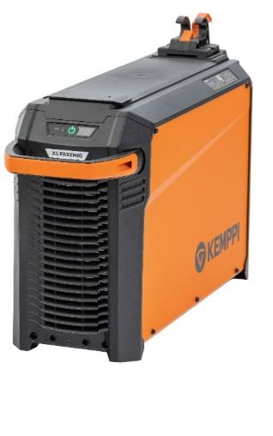
X5 Zdroj
Multi procesní svařovací zdroj
  MIG/MAG
  MMA
  Drážkování
  TIG (dostupné u Auto podavače)
Optimalizované svařovací procesy pro různé druhy aplikací přídavných materiálů.
Dostupní varianty:
  400A při 60% pracovním cyklu
  500A při 60% pracovním cyklu
  Jak 400A, tak také 500A zdroje jsou dostupné se speciálními procesy WiseSteel a pracovním balíčkem se 12 svařovacími programi (WP veze)

Slide 23
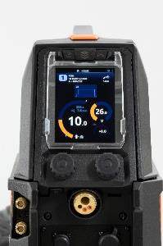
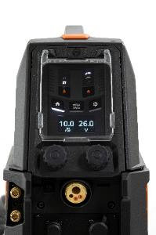
X5 možnosti podavače
X5 podavač300 Auto
X5 podavač300 Manual
300 mm špulka/ 4 kladkový podávací mechanismus / Euro koncovka hořáku

Slide 24
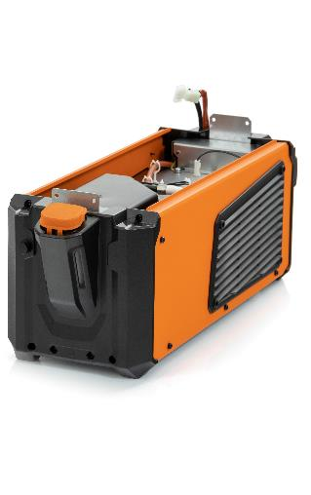
X5 Chlazení
Rychlá montáž chladící jednotky
Snadné plnění a kontrola chladící kapaliny, objem nádrže 4 l.
Snížená spotřeba elektrické energie a lokalizovaná hladina hluku.
Chladící výkon1.1 kW.

Slide 25
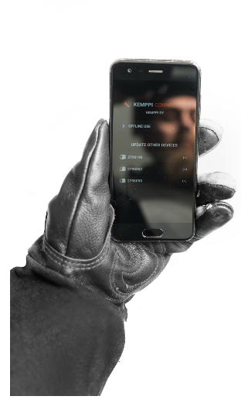
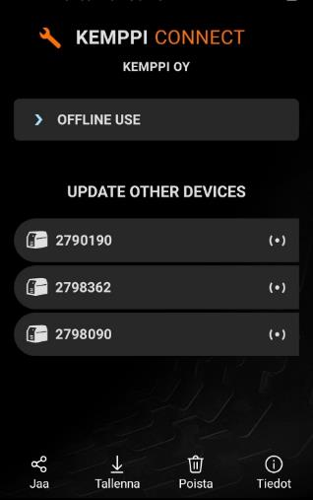
Kemppi Connect
Wise procesy a svařovací programy od Kemppi můžete instalovat jednoduše pomocí mobilní aplikace Kemppi Connect.
Firmware je aktualizován z aplikace, aby byl Váš systém vždy aktuální.
Kemppi Connect je zdarma ke stažení na Google Play. Přihlášení vyžaduje aktivní ID na My Kemppi.

Slide 26
Informace o objednání X5 FastMig jsou na stránkách: https://kemp.cc/x5/product-codes nebo v našem produktovém katalogu 2021 ->.

Slide 27
And you know

